Slide 1
Módulo 3
Digitalización de la energía
Digitalización de la energía
Profesores:
Marc Jené Vinuesa marc.jene@upc.edu
Marc Micolau Puerto
marc.micolau@upc.edu

Slide 2
Tareas a completar durante el curso
Módulo 3
Digitalización de la energía
Montaje eléctrico para leer corriente con el CT.
Código Arduino para leer corriente con el CT.
Comunicación entre Arduino y PC mediante código Python (guardar datos como csv).
Desarrollar código para leer datos de la API de REE.
Análisis económico de la carga.
Visualización de los datos.
Preparar presentación e informe.

Slide 3
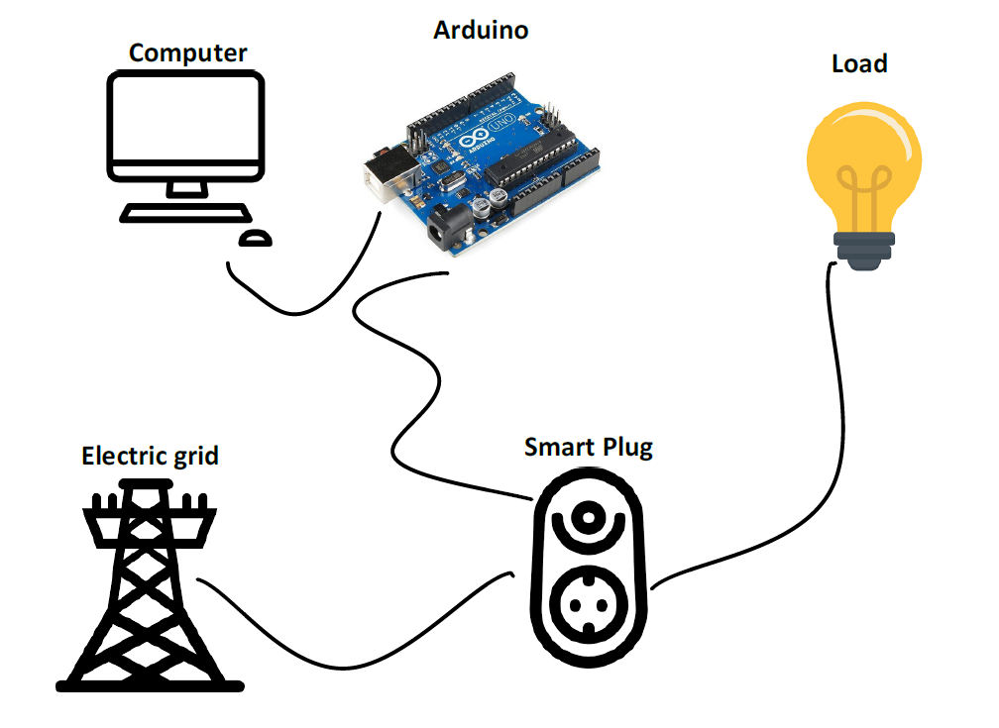
Montaje eléctrico – Esquema general
Módulo 3
Digitalización de la energía

Slide 4
Montaje eléctrico – Resumen teoría
Módulo 3
Digitalización de la energía
Pins analógicos de Arduino (de A0 a A5) tienen una resolución de 10-bit. Esto quiere decir que cuando se lee un pin analógico, este devuelve un entero entre 0 (mínimo) y 1023 (máximo).
Los pins ADC cogen como voltaje referencia el V_{cc} de Arduino. La señal es escalada entre 0 y V_{cc}, y es proporcional a la corriente que corre a través del sensor (CT).
La lectura del pin analógico (ADC) se tiene que convertir a Amperes. La conversión matemática dependerá del sensor usado.

Slide 5
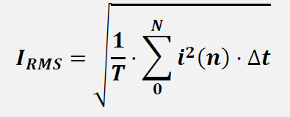
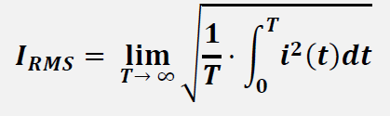
Montaje eléctrico – Resumen teoria
Módulo 3
Digitalización de la energía
Root Mean Squared (RMS) y muestreo
La corriente de la toma de corriente es alterna (onda sinusoidal), por lo que el valor instantáneo que da el sensor no sirve para calcular el consumo medio de una carga.
Se usa el RMS, que es el valor de la corriente que produciría la misma disipación de potencia media en una carga resistiva.
Cálculo Contínuo:
Cálculo Discreto:

Slide 6
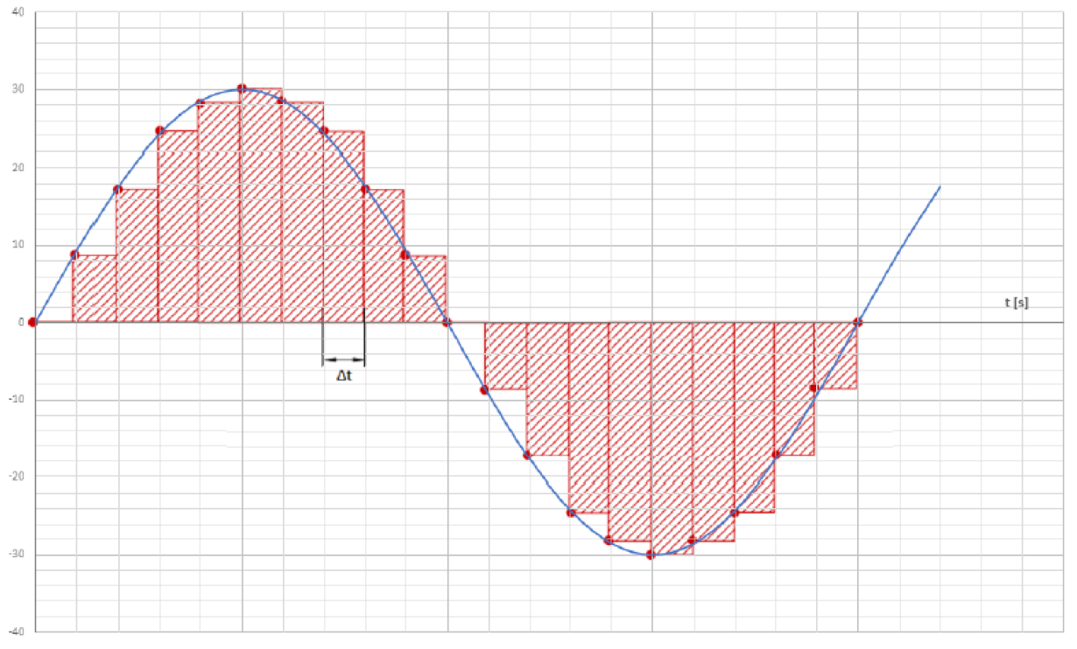
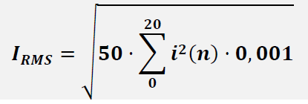
Montaje eléctrico – Resumen teoria
Módulo 3
Digitalización de la energía
Root Mean Squared (RMS) y muestreo
Frecuencia = 50 Hz
T = 1/50 = 0,02 s
1 muestra por ms
20 muestras por ciclo

Slide 7
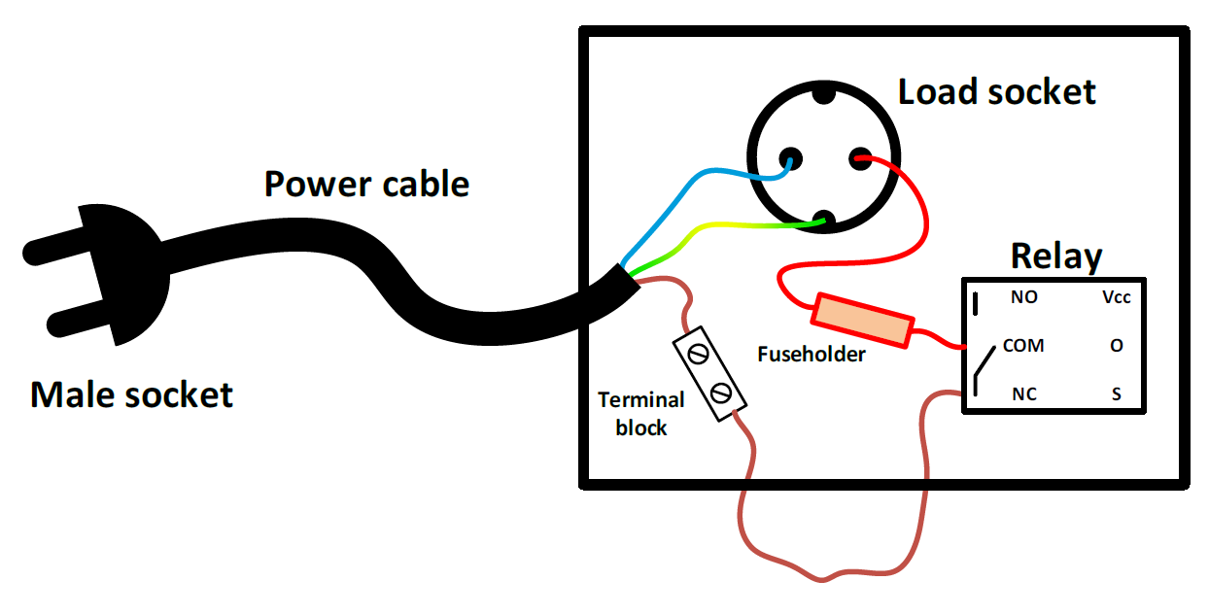
Montaje eléctrico – Smart Plug
Módulo 3
Digitalización de la energía

Slide 8
Montaje eléctrico Transformador de Corriente
Módulo 3
Digitalización de la energía
El SCT013 es un transformador de corriente (CT) que proporciona una medida proporcional al corriente que fluye a través del circuito principal. Esta medida se obtiene con inducción electromagnética.
Como el corriente consumido por los electrodomésticos es AC, el corriente que fluirá por la bobina secundaria será también alterno.
Lo mismo pasará con el voltage, y los pins ADC de Arduino no pueden leer valores negativos.
¿Qué problema tenemos?
¿Cómo podemos solucionarlo?

Slide 9
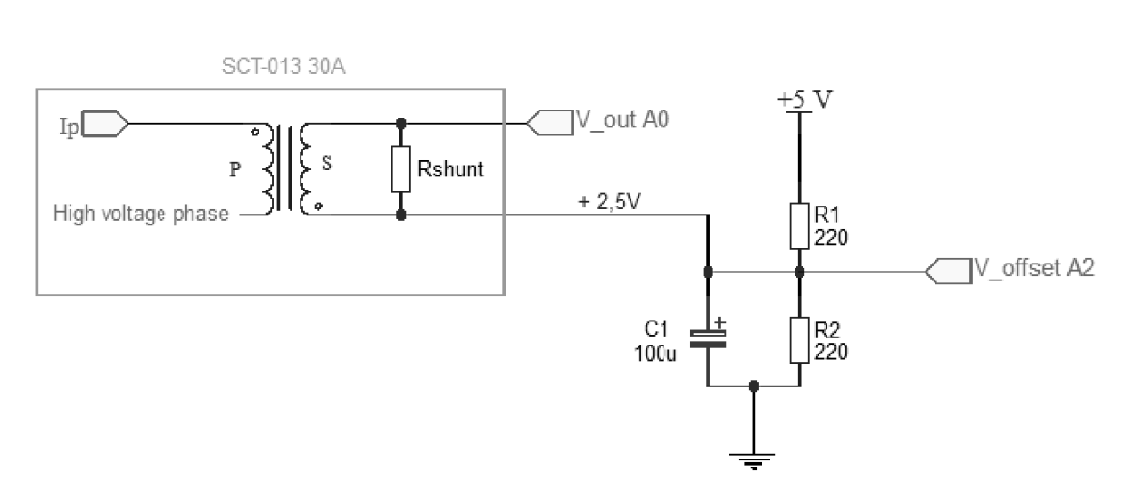
Montaje eléctrico Transformador de Corriente
Módulo 3
Digitalización de la energía
Solución: Divisor de tensión

Slide 10
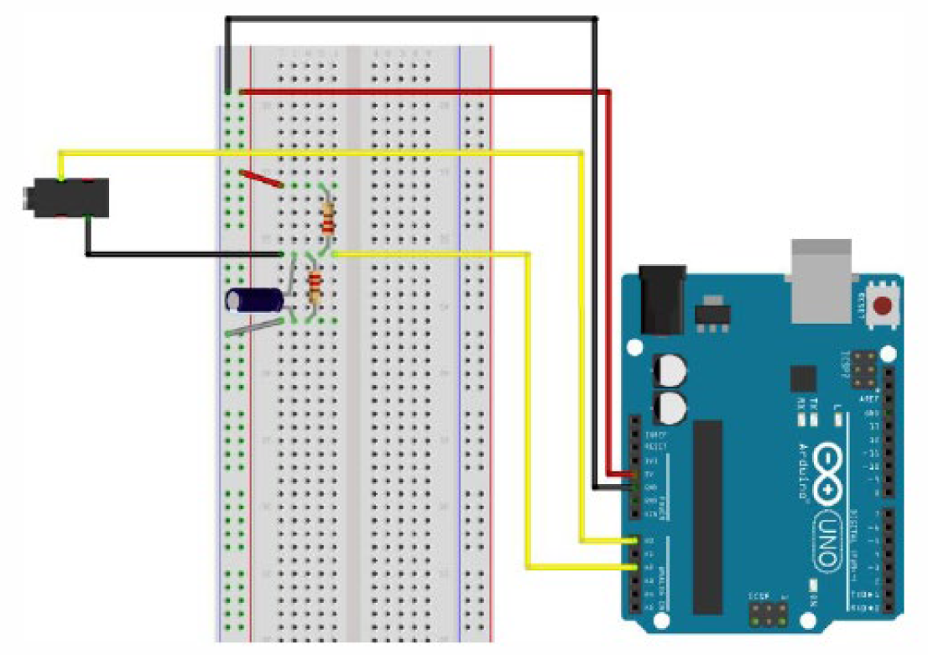
Montaje eléctrico Divisor de tensión
Módulo 3
Digitalización de la energía

Slide 11

Código Arduino
Módulo 3
Digitalización de la energía

